Slide 1


УМАРОВ
Шахзод Акбарович
Старший научный сотрудник
ГУ «ИГИРНИГМ»
Сайдагзам
Сайдахматович
ХАБИБУЛЛАЕВ
Ведущий специалист
Госкомгеологии Республики Узбекистан
НЕСТЕРОВА Л.И.
Научный сотрудник
ГУ «ИГИРНИГМ»
ПРИОРИТЕТНЫЕ НАПРАВЛЕНИЯ ЦИФРОВИЗАЦИИ ГЕОЛОГИЧЕСКОЙ ОТРАСЛИ В РЕСПУБЛИКЕ УЗБЕКИСТАН

Slide 2


ГЕОЛОГИЧЕСКАЯ ОТРАСЛЬ В СРЕДЕ ЦИФРОВОЙ ЭКОНОМИКИ РЕСПУБЛИКИ УЗБЕКИСТАН
ГОСУДАРСТВЕННЫЙ КОМИТЕТ РЕСПУБЛИКИ УЗБЕКИСТАН ПО ГЕОЛОГИИ И МИНЕРАЛЬНЫМ РЕСУРСАМ
Министерство
Здравоохранения
ПРЕДОСТАВЛЯЕМЫЕ ИНТЕРАКТИВНЫЕ ГОСУДАРСТВЕННЫЕ УСЛУГИ
МЧС
Министерство Юстиции
Лицензия на право пользования участками недр;
Разрешение на специальное водопользование или специальное потребление подземных вод
Разрешение на бурение скважин на грунтовые воды;
Лицензия на право пользования участками недр, содержащими неминеральные ресурсы
Министерство Инновация
Министерство ИКТ
Министерство Жилищно-коммунального хозяйство
Министерство транспорта
и другие

Slide 3
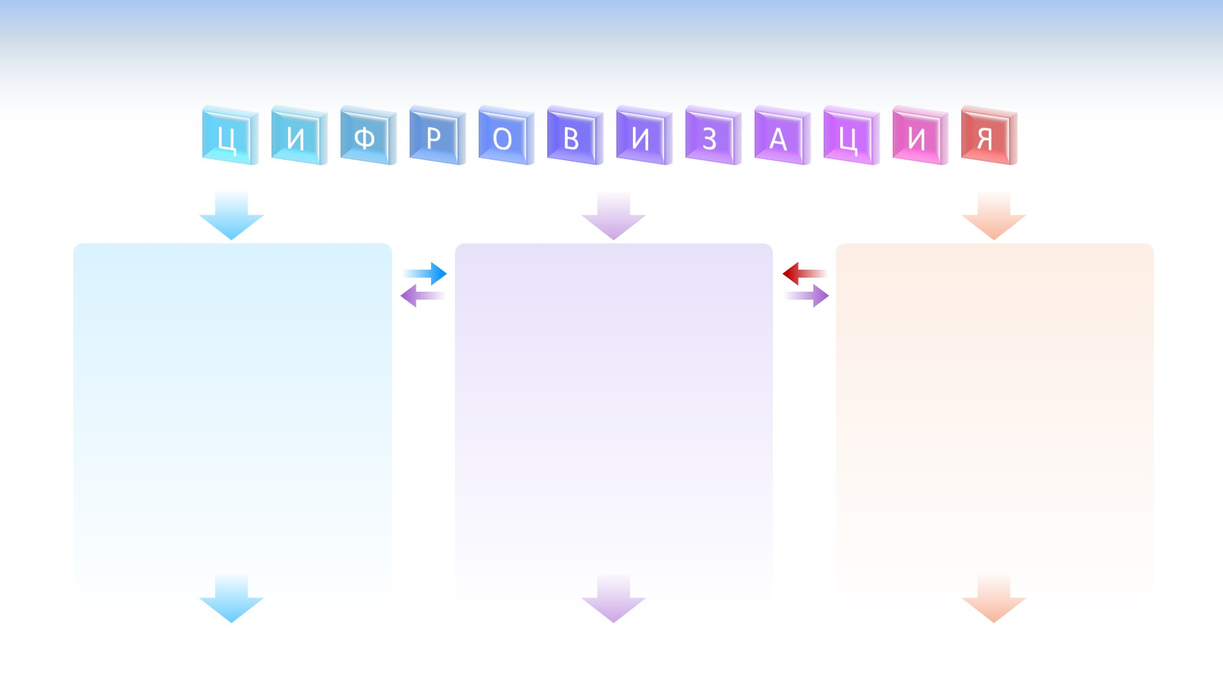
ЗАКОНАДАТЕЛЬНЫЕ ОСНОВЫ ЦИФРОВИЗАЦИЯ ГЕОЛОГИЧЕСКОЙ ОТРАСЛИ
ПП №4740
«О мерах по организации деятельности Университета геологических наук в системе Госкомгеологии Республики Узбекистан»
ПП №4699
«О мерах по широкому внедрению цифровой экономики и электронного правительства»
УП №6079
«Об утверждении стратегии «Цифровой Узбекистан-2030»
Создание центров обработки данных при ведомственных организациях Госкомгеологии РУз, хранения и предоставления в пользование геологической информации о недрах
Перевод в электронный вид ретроспективной геологической информации, накопленной в «Государственном геологическом Фонде» и подведомственных организациях
Переход к сбору первичной и интерпретированной геологической информации в виде машиночитаемых наборов актуальных и значимых данных
Цифровая трансформация государственных услуг Госкомгеологии РУз и подведомственных организаций, в том числе массовых и социально значимых мероприятий
Формирование единого реестра объектов МСБ, интегрированного с государственным балансом запасов
Формирование государственного баланса запасов полностью в электронном виде
Оказание государственных услуг через систему электронного правительства
Создание единой цифровой платформы для обеспечения открытой и специализированной информацией, а также регламентирующими документами пользования недрами
Обеспечение всего цикла процесса цифровизации сбора, анализа, обработки, подготовки и публикации геологической информации и использования недропользователями
Обеспечение организации конкурсов и аукционов, выдачи лицензий на недропользование в электронном виде
Обеспечение контроля за выполнением лицензионных обязательств с использованием цифровых технологий
СИСТЕМАТИЗАЦИЯ И ПРЕДСТАВЛЕНИЕ ЦИФРОВОЙ ГЕОЛОГИЧЕСКОЙ ИНФОРМАЦИИ В СИСТЕМУ ЭЛЕКТРОННОГО ПРАВИТЕЛЬСТВА РЕСПУБЛИКИ УЗБЕКИСТАН

Slide 4
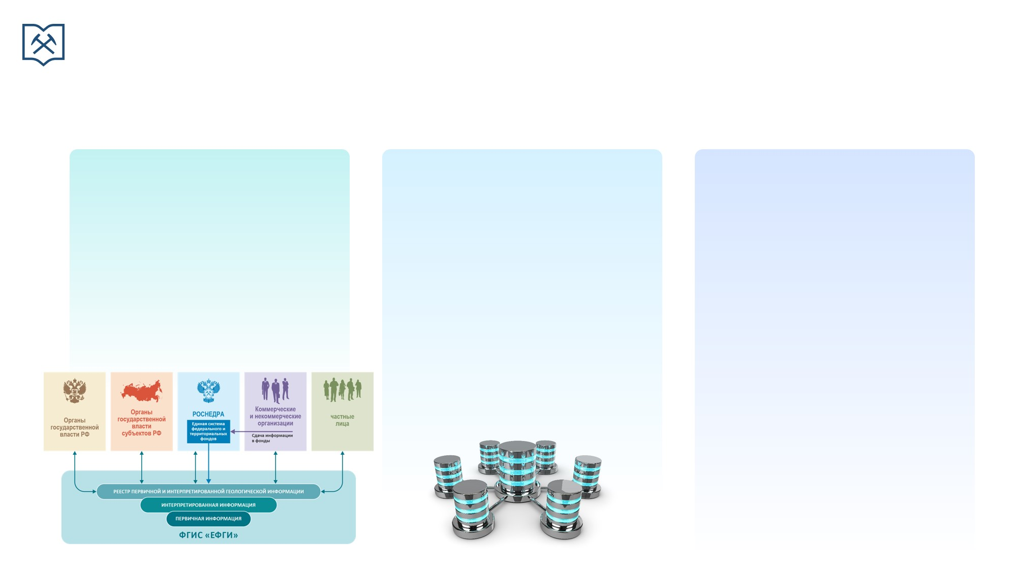
ЕДИНАЯ СИСТЕМА ЦИФРОВОЙ ГЕОЛОГИЧЕСКОЙ ИНФОРМАЦИИ
(«ГЕОПОРТАЛ ГОСКОМГЕОЛОГИИ РЕСПУБЛИКИ УЗБЕКИСТАН»)
Использование для синхронизации, интеграции «Геопортал»ов отраслей экономики стран, как создание единой системы «Цифровой экономики Узбекистана
ПРИОРИТЕТЫ
ОПРЕДЕЛЕНИЕ
СОПРОВОЖДЕНИЕ
Цифровые геологические карты приоритетны для решения задач «Геопортал»а Госкомгеологии РУз
Важный приоритет – возможность отображения объектов геологического картирования и её составляющих на основе реальных географических координат, с использованием данных спутниковой привязки и других работ при ГРР.
Второй приоритет – цифровые карты содержать атрибутивные данные, редакция которых может проходит как в прошедшем, так и в реальном времени.
Третий приоритет - использованием ГИС решений есть возможность отображения цифровой геологической карты на любых доступных проекциях.
Четвертый приоритет – возможность использования атрибутивных данных для оформления картографических объектов в автоматическом и интерактивном режимах.
Цифровая геологическая карта должна представлять собой логически структурированную цифровую модель (ЦМ) геологического строения отображаемой территории.
Суть структурирования заключается в разнесении информации по различным тематическим цифровым слоям, что облегчает задачу получения информации об объектах и оформления привычной для геолога, который выполняет визуализацию картографируемых объектов.
Картографическая информация сопровождается Базами Данных, которые тоже должны быть структурированы. Информация в ней должна быть комплексной: точечная информация представляется результатами исследований или утвержденными данными по направлениям: геохимия горных пород, литологическое, минеральное, горно-геологическое описание вмещающих пород, геофизические параметры, горно-технологические показатели и т.д.
Оцифровка свойственной информации к одной точке не является самоцелью, более того, описание территорий исследованного, исследуемого и предусмотренного к будущему изучению площадей даёт возможность площадного изложения полученных результатов.
Приняты основополагающие нормативно-правовые акты для укрепления функционального потенциала и расширения направлений деятельности Госкомгеологии Руз, а также рационального и эффективного использования природных ресурсов страны.

Slide 5
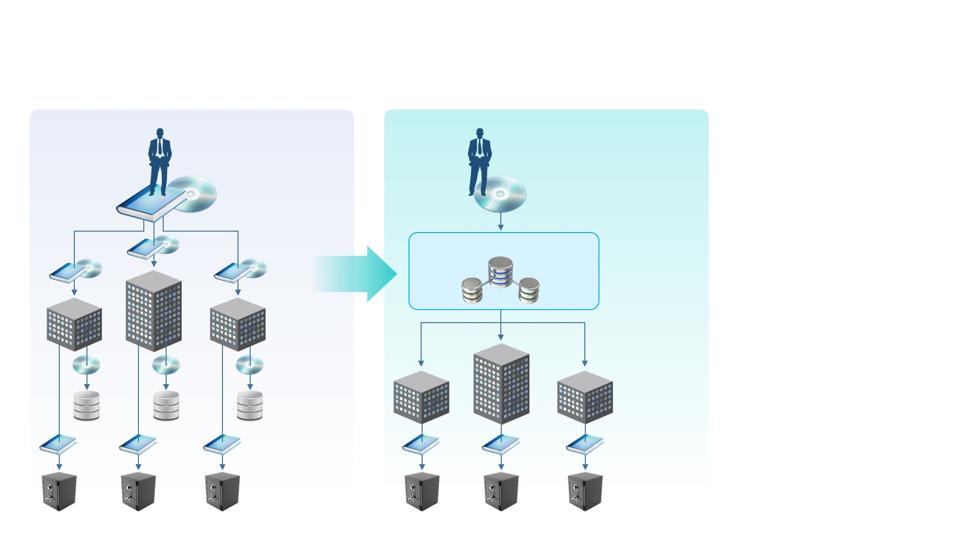
Благодаря Стратегической Программе «Цифровой Узбекистан – 2030» стартовал новый этап подготовки геологического информационного пространства отраслевой цифровизации. Запущена система Госкомгеологии РУз в новой редакции создания «Электронного фонда геологической информации», она совершенствуясь станет «Единой системой цифровой геологической информации», а также основой цифровых геологических карты, которая будет отображена на «ГЕОПОРТАЛЕ».
Государственный Геологический Фонд, подведомственные геологические фонды
Государственный геологический Фонд
Система «Электронный фонд геологической информации»
Реализованный проект в 2021 году в частности в одной подведомственной организации позволил создать электронные образы более 5 000 геологических отчётов, которые в рамках продолжения работ будет обработан на основе «акта верификации», улучшен в качестве самих образов и опубликован в виде электронной книги.
Один геологический отчёт – это одна электронная книга, которая не делима ни по каким-либо причинам.
Именно по этой причине внутренняя систематизация, обработка цитируемой информации, рефератов, аннотаций и данных результатов или баз данных будет занимать основную часть времени при подготовке финальной версии «Электронного фонда геологической информации» и её составляющих.
Работа в подведомственной организации продолжается. Она идентична к реализуемой деятельности в «ГосгеолФонде» и других организациях.
Создание Электронного образа
Геологической информации
Геологические отчеты в бумажном
и электронном виде
Геологический отчет в электронном виде для интеграции и взаимообмена
Создание Цифрового каталога
Электронный,
структурный и системный каталог геологической информации
Геологические отчёты
«Единое окно»
сдачи и
предоставления
геологической
информации
Рефе-раты
Аннота-ции и данные
Единая система цифровой геологической информации»
«ГЕОПОРТАЛ»
Бумажная
версия отчета,
предоставленная поставщиком
хранилище
хранилище

Slide 6

Создание «Электронного фонда геологической информации», а также её интегрированное использование отраслевыми хозяйствующими субъектами способствует:
своевременному исполнению поставленных задач Государственными Программами по реализации геологоразведочной деятельности в Республике Узбекистан;
реализации основных этапов Стратегической программы «Цифровой Узбекистан-2030»;
обеспечению механизма реализации Постановлений и Указов правительства для реализации полноценной цифровой экономики страны;
увеличению доступа к качественному геологическому материалу, как отраслевых предприятий, так и недропользователей.

Slide 7
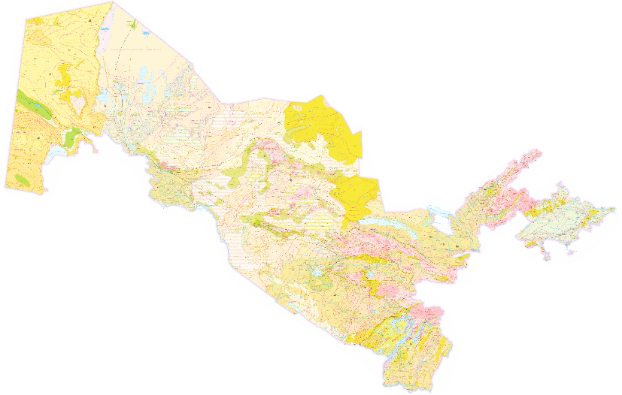
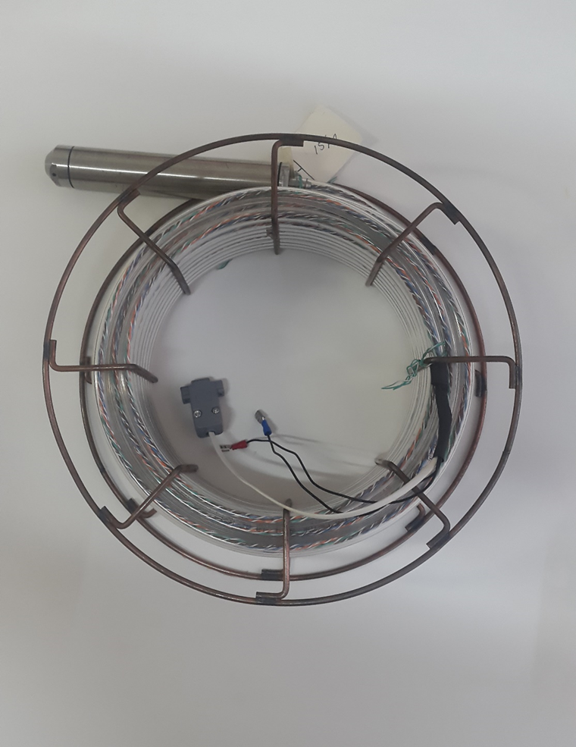


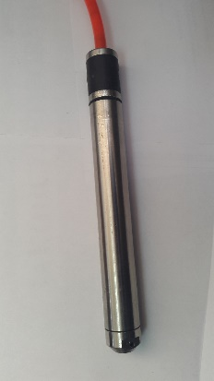
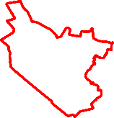
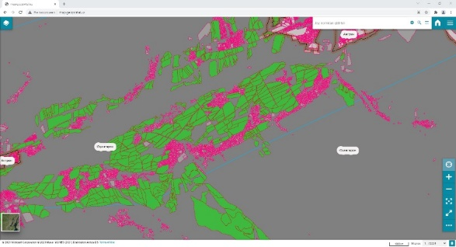

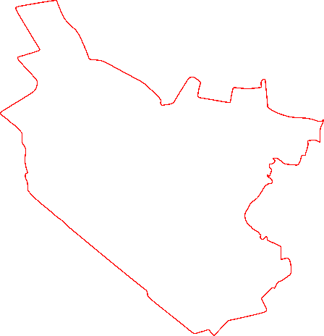
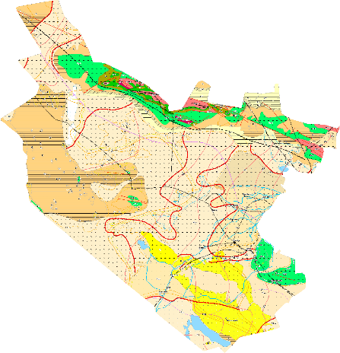

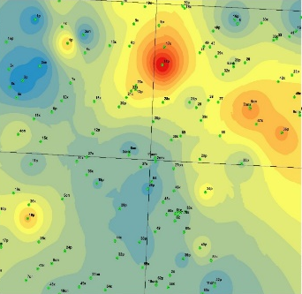


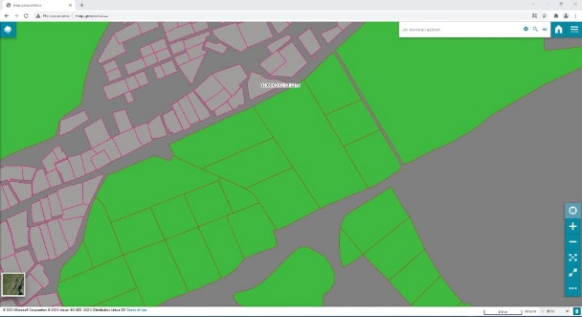


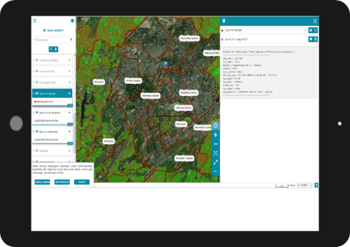



ВНЕДРЕНИЕ СОВРЕМЕННЫХ ИНФОРМАЦИОННО-КОММУНИКАЦИОННЫХ ТЕХНОЛОГИЙ
УСТРОЙСТВО ГГМ-1
УСТАНОВКА АВТОМАТИЧЕСКИХ ПРИБОРОВ ДЛЯ ПОЛУЧЕНИЯ ДАННЫХ
ЦИФРОВЫЕ ГИДРОГЕОЛОГИЧЕСКИЕ КАРТЫ
ИНТЕРАКТИВНЫЙ
ИНФОРМАЦИОННЫЙ РЕСУРС
GEOPORTAL
ДИАГНОСТИКА СКВАЖИН И КОНТРОЛЬ ИХ ФУНКЦИОНИРОВАНИЯ
ПОЛУЧЕНИЕ ПОЛНОЙ ИНФОРМАЦИИ О СОСТОЯНИИ ПОДЗЕМНЫХ ВОД
РАСШИРЕНИЕ СЕТИ МОНИТОРИНГА ПОДЗЕМНЫХ ВОД
ВОЗМОЖНОСТЬ ДУБЛИРОВАНИЯ ПЕРЕДАЧИ ДАННЫХ ДЛЯ НЕСКОЛЬКИХ ИСТОЧНИКОВ
РЕГУЛЯРНОЕ ОБНОВЛЕНИЕ БАЗЫ ДАННЫХ
В НАСТОЯЩЕЕ ВРЕМЯ ПРОЕКТ НАХОДИТЬСЯ В СТАДИИ РАЗРАБОТКИ И ТЕСТИРОВАНИЯ
ПРЕДОСТАВЛЕНИЕ ДОСТУПА К ИНТЕРАКТИВНЫМ КАРТАМ

Slide 8
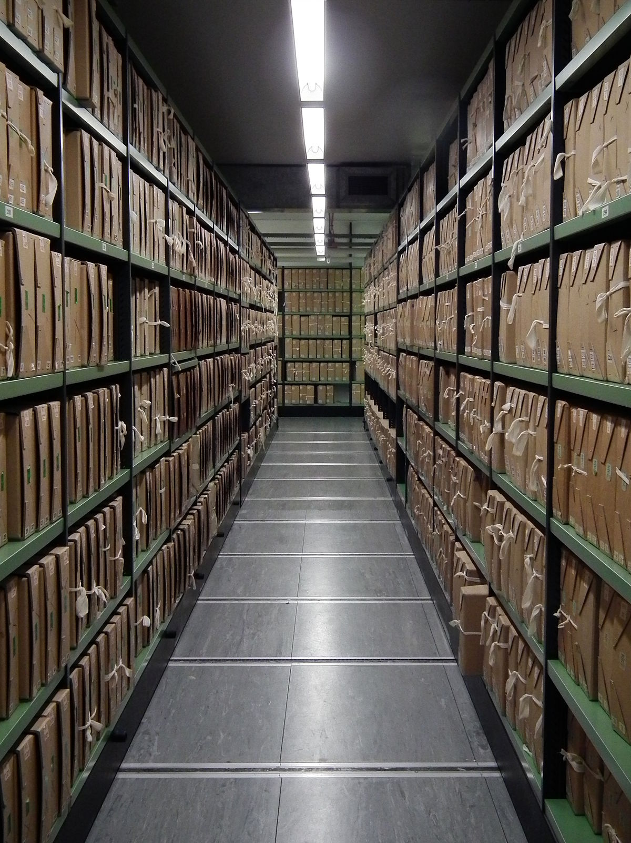

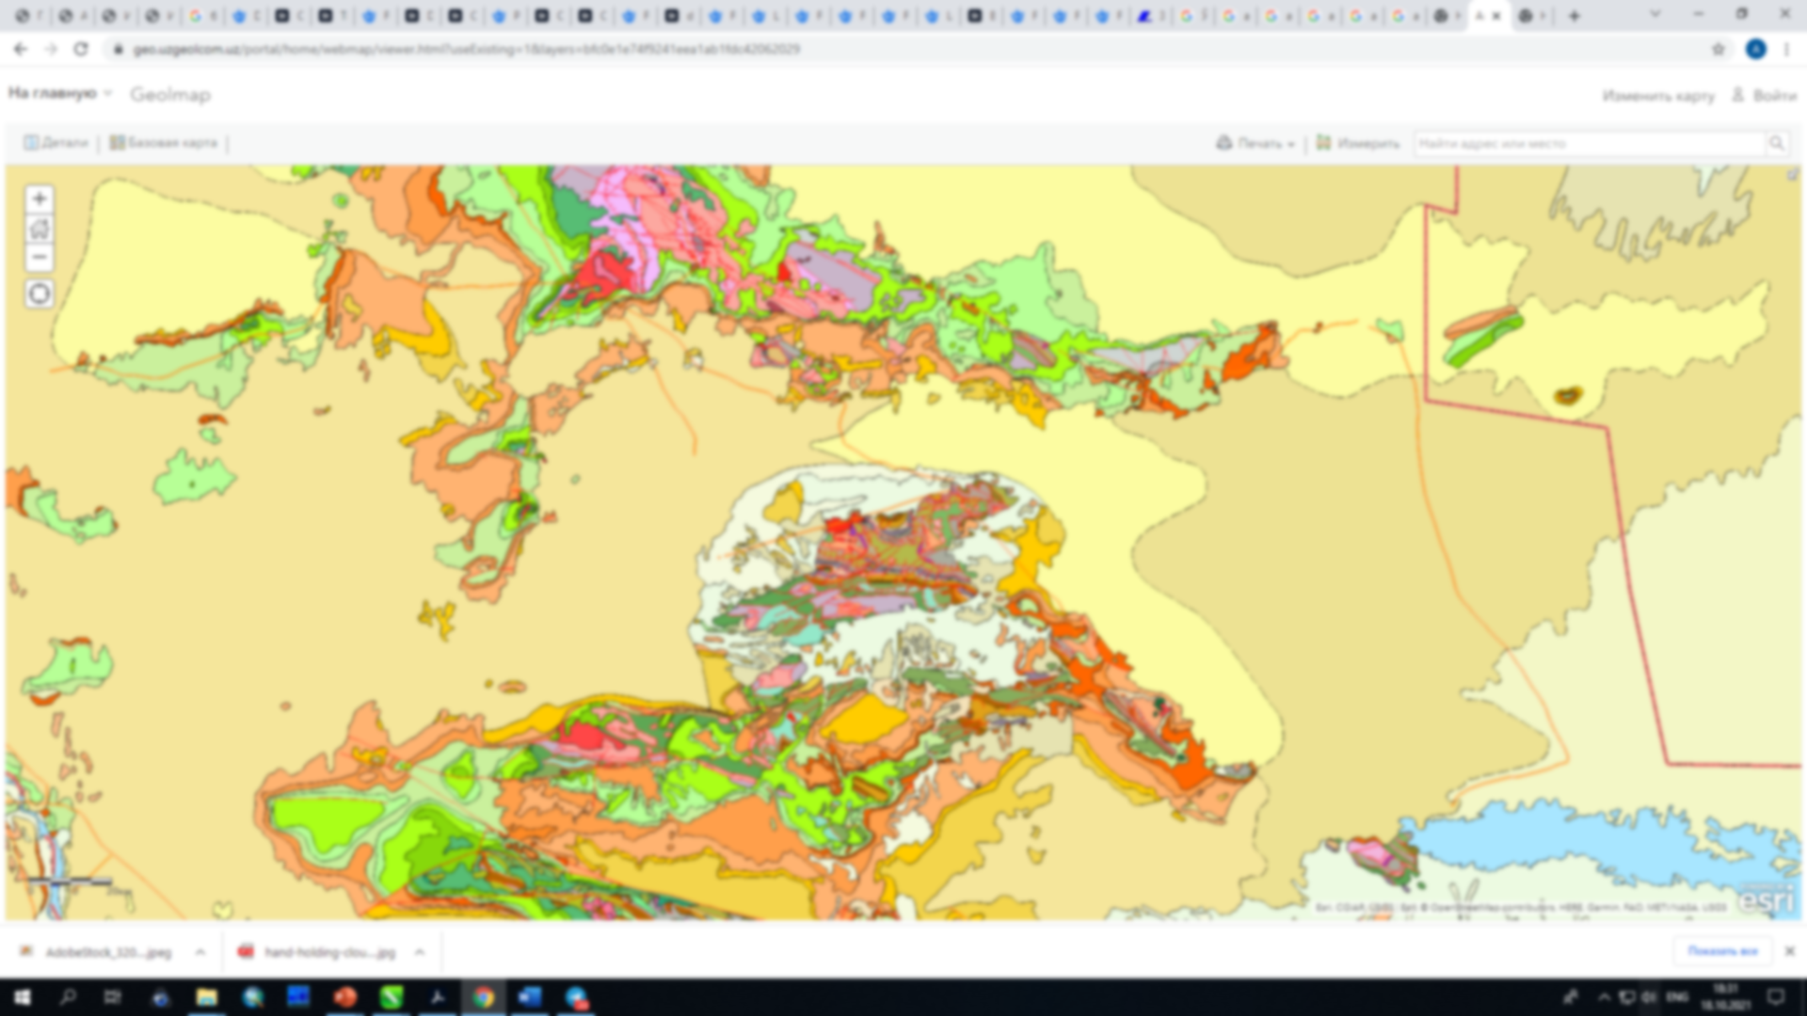
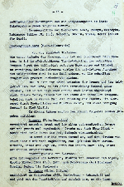




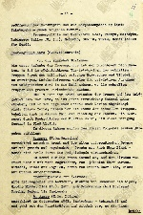
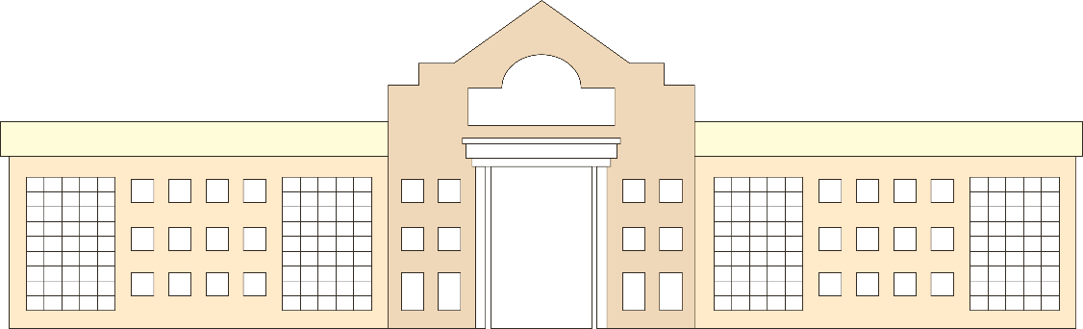




В заключении следует отметить, что реализация подобных проектов в отраслевых предприятиях, учреждениях и других видах хозяйствующих субъектов должна опираться на единую политику деятельности, систематическом исполнении всех процессов с целью достижения конечного результата, т.е. создания уникального электронного фонда геологической информации.

Slide 9
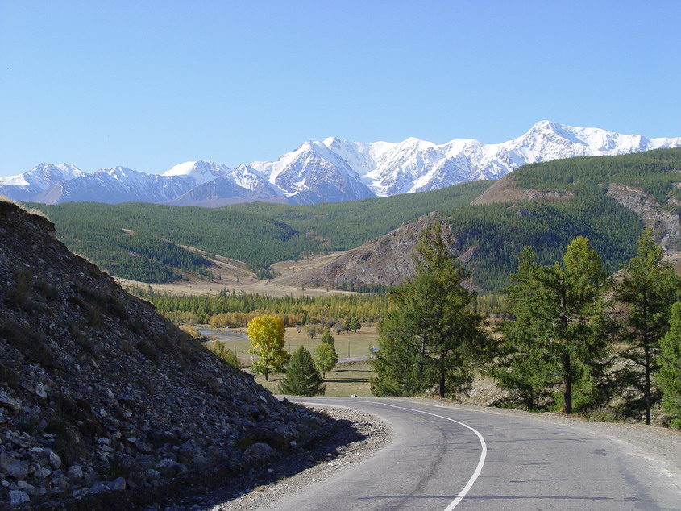
E'TIBORINGIZ
UCHUN RAHMAT!
Целью всей работы по работе с фондами, сбору и анализу, обработке геологической информации является «ЦИФРОВАНИЕ СУЩЕСТВУЮЩИХ ГЕОЛОГИЧЕСКИХ ДАННЫХ»
БЛАГОДАРИМ
ЗА ВНИМАНИЕ!
THANK YOU
FOR ATTENTION!

